Slide 1
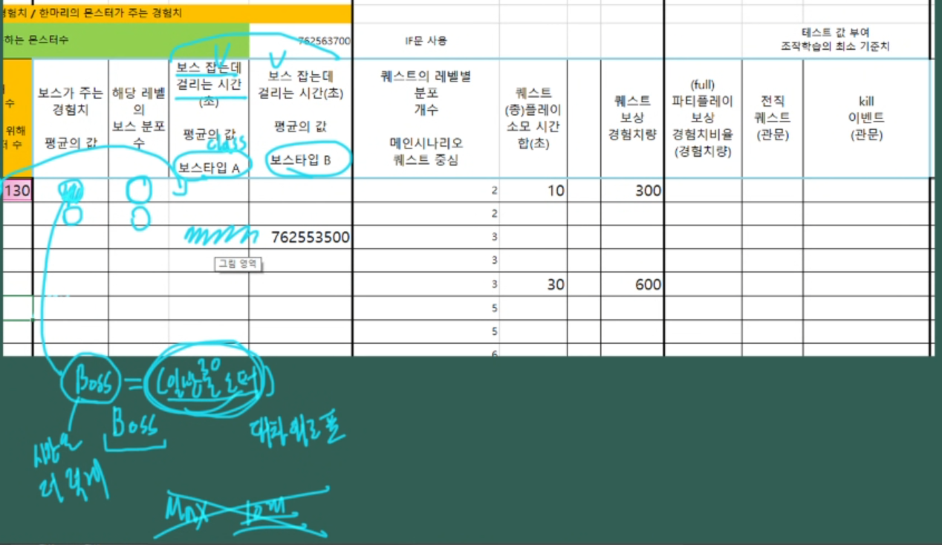

Slide 2
오늘 할 것
퀘스트
[WOW] 이후에(?) 메인/서브 퀘스트를 통해 시나리오(이야기적으로) 콘텐츠를 소모시키기 시작했다.
퀘스트로 성장하는 속도가 일반 전투로 성장하는 속도보다 1.5~3배 정도 더 빠르다.
레벨업에 필요한 퀘스트의 개수를 적어보자.
퀘스트로 레벨업하는 시간을 잘 계산해보자.
퀘스트 보상 경험치량 : 평균 or 1분당 주는 경험치

Slide 3
오늘 할 것
2. 콘텐츠를 소모하는 흐름에 영향을 주는 요소들
Full 파티 플레이 보상 => 유저간의 커뮤니티가 활성화되도록 full 파티를 유도하는 장치
전직 퀘스트(관문) => 유저의 콘텐츠의 이해도와 조작숙련도가 일정 수준 이상으로 준비됐는 지를 확인하는 테스트. => but 요새는 변질돼서 스토리와 연출만 끝짱나게 보여주고 모두가 쉽게 전직 가능 ∴실력이 준비되지 않은 사람들도 상위 콘텐츠로 넘어올 수 있음
Kill 이벤트(관문) : 예) 50 레벨에 도달하면 특정 몬스터를 잡아야 한다. 퀘스트로 주는 실력 테스트. 통과하지 못하면, 아무리 몬스터를 많이 잡아도 계속 50레벨에 머무른다.
[중국]사제, 연인, 자식 등 유저간 혹은 NPC와 관계를 맺는 시스템 =>이런 커뮤니티 시스템이 콘텐츠 소모 속도를 올려준다.

Slide 4
이 작업까지 완료한다면 내가 말할 수 있는 것들
우리 게임에서 만렙이 언제 나오니?
(콘솔 게임에서) 엔딩까지 얼마나 걸리니?
이 게임의 난이도가 어느 정도니?

Slide 5
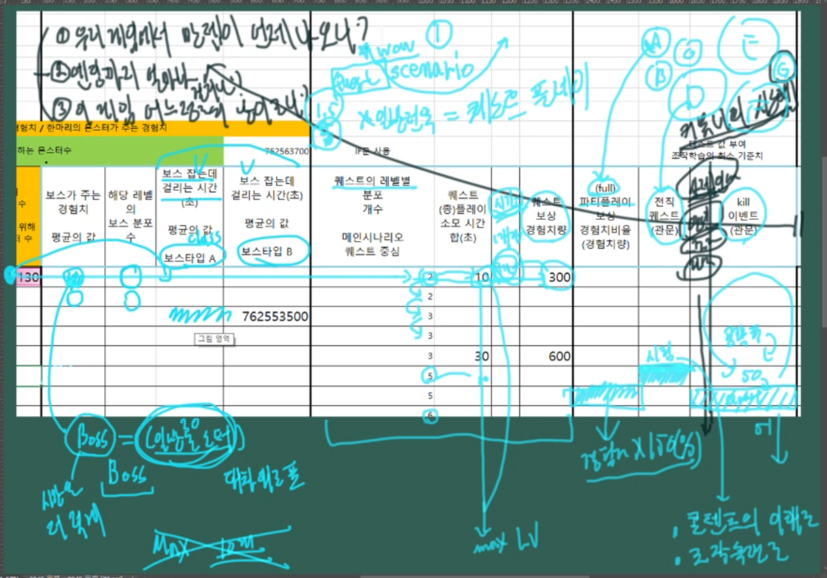

Slide 6
추가 사항
수치의 ‘변곡점‘이 있다면, ‘메모’를 통해 수치 변화의 이유를 적어주자.
적당한 위치에 그래프를 삽입하자.

